Slide 1

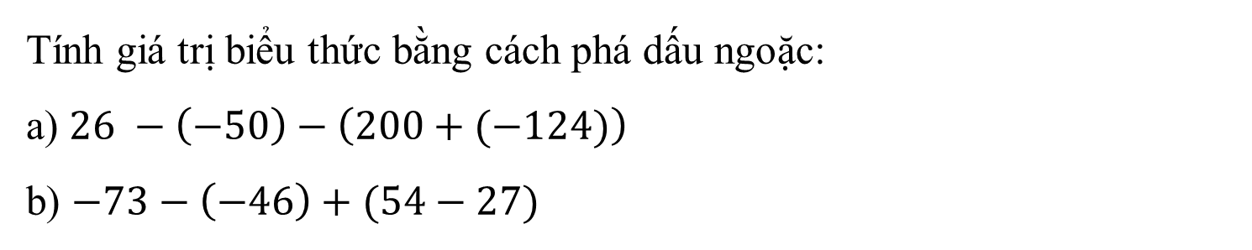
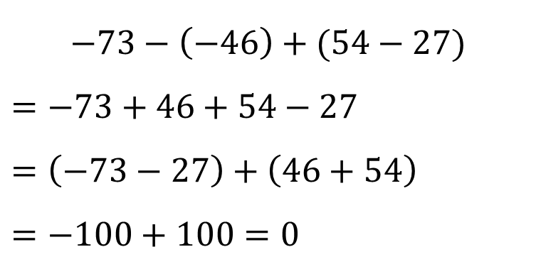
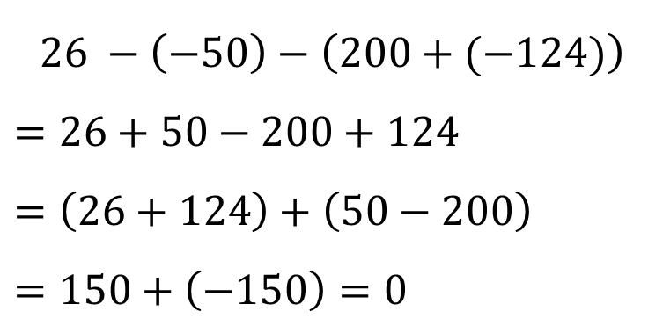
KIỂM TRA BÀI CŨ
Tính giá trị biểu thức bằng cách phá dấu ngoặc:
a) $26 −\left(−50\right)−\left(200+(−124)\right)$
b) $−73−\left(−46\right)+(54−27)$
$$26 −\left(−50\right)−\left(200+(−124)\right)$$
$$=26+50−200+124$$
$$=\left(26+124\right)+\left(50−200\right)$$
$$=150+\left(−150\right)=0$$
$$−73−\left(−46\right)+(54−27)$$
$$=−73+46+54−27$$
$$=\left(−73−27\right)+\left(46+54\right)$$
$$=−100+100=0$$

Slide 2
Tiết 37
PHÉP NHÂN HAI SỐ NGUYÊN
(Tiết 1)

Slide 3

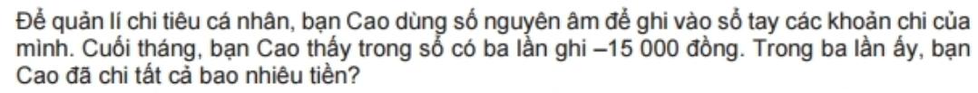
ĐẶT VẤN ĐỀ
Bạn Cao đã chi tất cả bao nhiêu tiền?
Nếu không dùng phép cộng các số âm thì các em làm thế nào tính được số tiền bạn Cao đã chi?
Bạn Cao chi 45 000 đồng
Trong sổ sẽ ghi là – 45 000 đồng
Nếu không dùng phép cộng ta sẽ dùng phép nhân, và nhân như nào đối với hai số nguyên khác dấu?

Slide 4
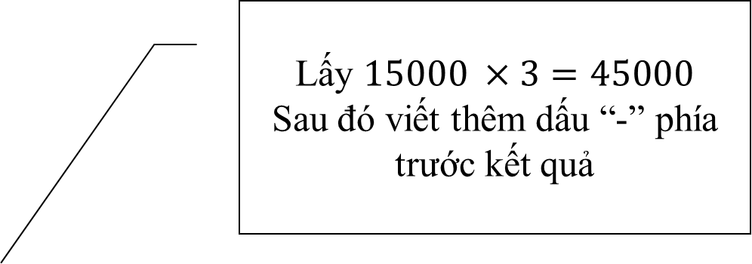
1. Nhân hai số nguyên khác dấu
Dùng phép nhân để tính số tiền đã chi sẽ làm như thế nào?
Lấy $15000 ×3=45000$
Sau đó viết thêm dấu “-” phía trước kết quả

Slide 5
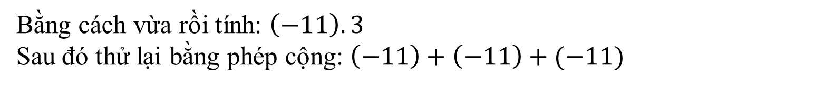
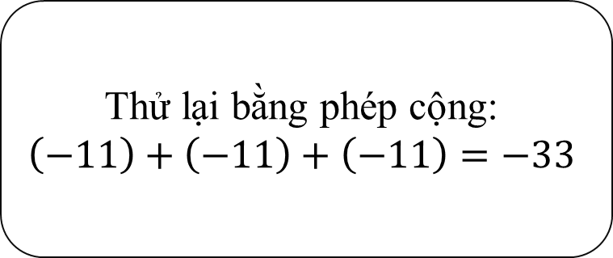
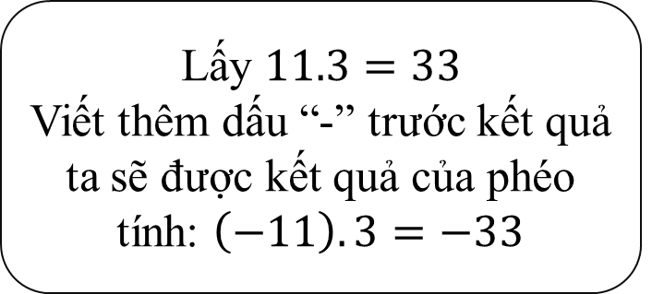
1. Nhân hai số nguyên khác dấu
Bằng cách vừa rồi tính: $\left(−11\right).3$
Sau đó thử lại bằng phép cộng: $\left(−11\right)+\left(−11\right)+(−11)$
Lấy $11.3=33$
Viết thêm dấu “-” trước kết quả ta sẽ được kết quả của phéo tính: $\left(−11\right).3=−33$
Thử lại bằng phép cộng:
$$\left(−11\right)+\left(−11\right)+\left(−11\right)=−33$$

Slide 6
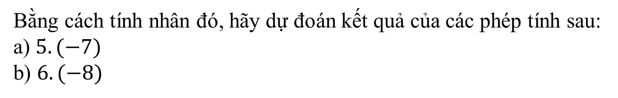
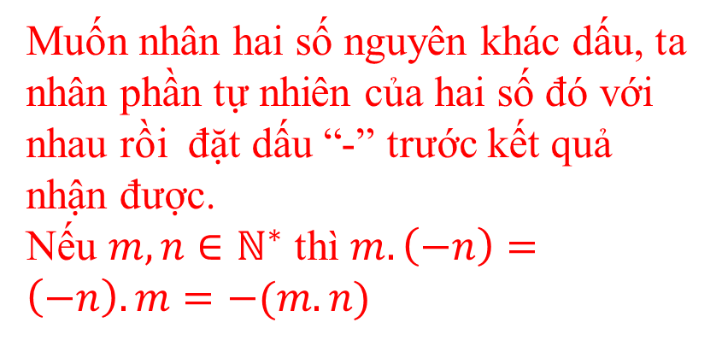
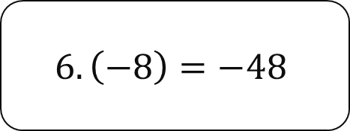
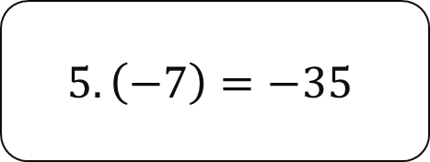
1. Nhân hai số nguyên khác dấu
Bằng cách tính nhân đó, hãy dự đoán kết quả của các phép tính sau:
a) $5.(−7)$
b) $6.(−8)$
$$5.\left(−7\right)=−35$$
$$6.\left(−8\right)=−48$$
Từ cách làm trên, em hãy rút ra quy tắc nhân hai số nguyên khác dấu?
Muốn nhân hai số nguyên khác dấu, ta nhân phần tự nhiên của hai số đó với nhau rồi đặt dấu “-” trước kết quả nhận được.
Nếu $m,n∈ℕ^{∗}$ thì $m.\left(−n\right)=\left(−n\right).m=−(m.n)$

Slide 7
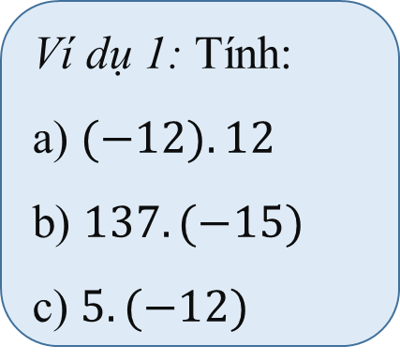
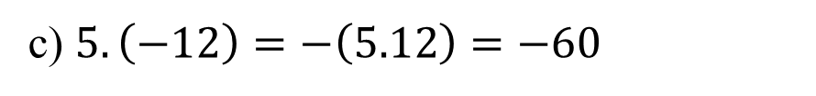
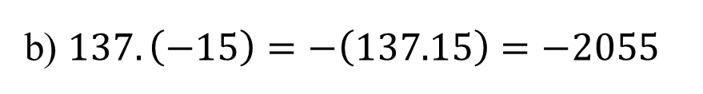
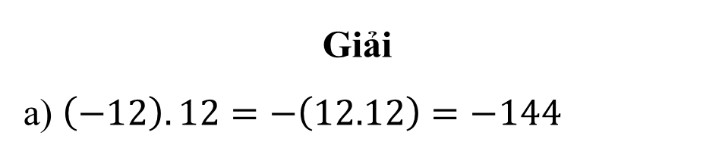
1. Nhân hai số nguyên khác dấu
Ví dụ 1: Tính:
a) $(−12).12$
b) $137.(−15)$
c) $5.(−12)$
Giải
a) $\left(−12\right).12=−\left(12.12\right)=−144$
b) $137.\left(−15\right)=−\left(137.15\right)=−2055$
c) $5. \left(−12\right)=−\left(5.12\right)=−60$
Tích của 2 số nguyên khác dấu là một số nguyên âm hay một số nguyên dương?
Tích của 2 số nguyên khác dấu là một số nguyên âm.

Slide 8
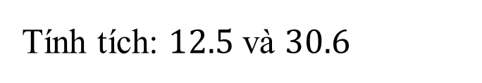
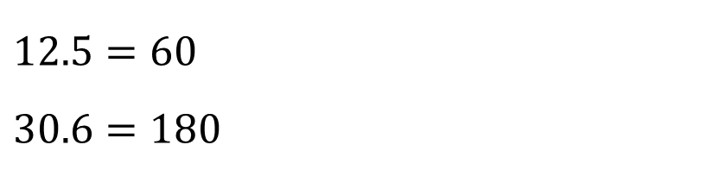
2. Nhân hai số nguyên cùng dấu
Tính tích: $12.5$ và $30.6$
$$12.5=60$$
$$30.6=180$$
Tích của hai số nguyên dương là một số nguyên gì?
Tích của hai số nguyên dương (hay hai số tự nhiên) là một số nguyên dương.

Slide 9
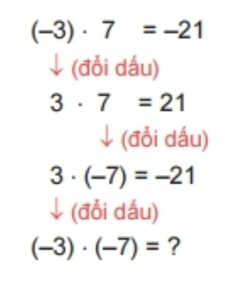
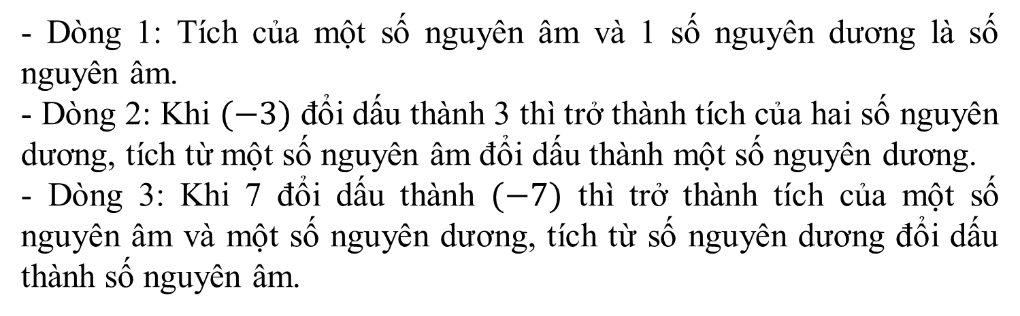
2. Nhân hai số nguyên cùng dấu
Em hãy quan sát 3 dòng đầu và nhận xét về dấu của tích mỗi khi đổi dấu một thừa số và giữ nguyên thừa số còn lại?
- Dòng 1: Tích của một số nguyên âm và 1 số nguyên dương là số nguyên âm.
- Dòng 2: Khi $(−3)$ đổi dấu thành 3 thì trở thành tích của hai số nguyên dương, tích từ một số nguyên âm đổi dấu thành một số nguyên dương.
- Dòng 3: Khi 7 đổi dấu thành $(−7)$ thì trở thành tích của một số nguyên âm và một số nguyên dương, tích từ số nguyên dương đổi dấu thành số nguyên âm.

Slide 10
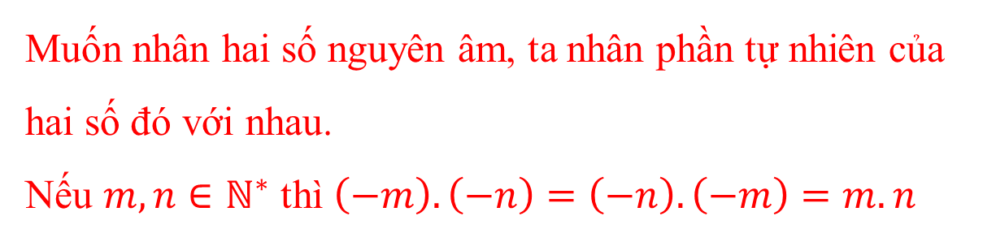
2. Nhân hai số nguyên cùng dấu
Em hãy dự đoán kết quả của dòng thứ 4?
Dòng thứ 4 có kết quả là 21.
Em hãy rút ra quy tắc nhân hai số nguyên âm?
Muốn nhân hai số nguyên âm, ta nhân phần tự nhiên của hai số đó với nhau.
Nếu $m,n∈ℕ^{∗}$ thì $\left(−m\right).\left(−n\right)=\left(−n\right).\left(−m\right)=m.n$

Slide 11
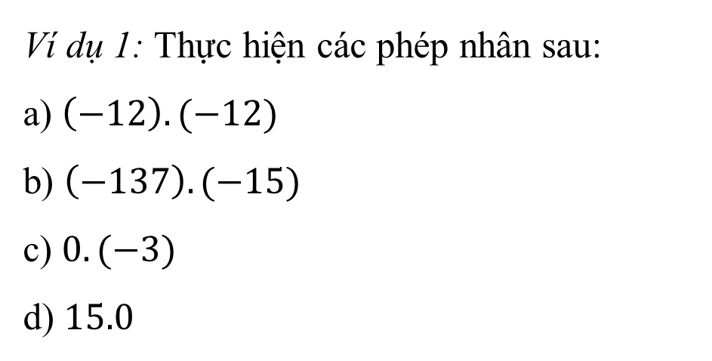
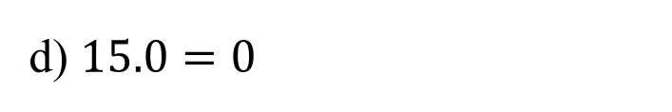
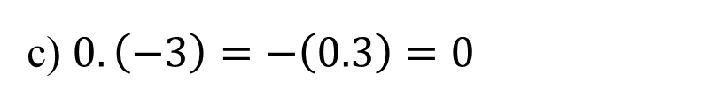
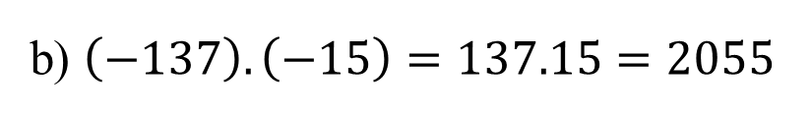
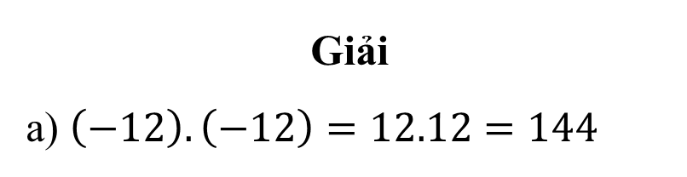
2. Nhân hai số nguyên cùng dấu
Ví dụ 1: Thực hiện các phép nhân sau:
a) $\left(−12\right).(−12)$
b) $\left(−137\right).(−15)$
c) $0.(−3)$
d) $15.0$
Giải
a) $\left(−12\right).\left(−12\right)=12.12=144$
b) $\left(−137\right).\left(−15\right)=137.15=2055$
c) $0.\left(−3\right)=−\left(0.3\right)=0$
d) $15.0=0$
Tích của hai số nguyên âm là một số nguyên gì?
Một số nguyên bất kì nhân với 0 thì bằng gì?
Tích hai số nguyên âm là một số nguyên dương.
Tích của hai số nguyên cùng dấu là một số nguyên dương.
Một số a bất kì nhân với 0 thì bằng 0.

Slide 12
BÀI TẬP VỀ NHÀ
Ôn lại 2 quy tắc nhân số nguyên.
Làm “Thử thách nhỏ” (sgk/T71).
Làm bài 3.32, 3.33, 3.34, 3.38 (sgk/T72); 3.27, 3.28, 3.29, 3.30 (sbt/T56-57)

